Slide 1
















StockControl
Presentación final Capstone

Slide 2

PROYECTO StockControl
Alan Navarrete
Equipo de trabajo
Noemi Pino

Slide 3
PROYECTO StockControl
Descripción del proyecto
Problematica
Propuesta de solución
Una empresa dedica a la exportación de frutas ha decidido ofrecer servicios de almacenamiento durante los meses en los que no realiza exportaciones.
Sin embargo, actualmente gestionan sus operaciones de bodega de forma manual, utilizando registros en papel, lo que ha resultado la pérdida de información importante y una gestión ineficiente.
Implementar una plataforma web que digitalice la gestión de bodega, permitiendo registrar y controlar todas las operaciones de manera eficiente.

Slide 4


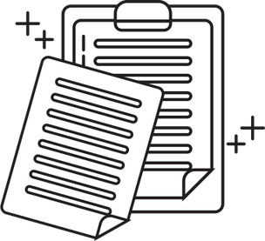


PROYECTO StockControl
Objetivos
General
Específicos
Implementar un sistema web de gestión de bodega que permita optimizar los procesos operativos, mejorar la precisión en el seguimiento de inventario, automatizar la generación de informes y reducir errores.
Automatizar el registro de movimientos de inventario.
Optimizar la precisión en el control de existencias.
Facilitar el seguimiento detallado del inventario.
Automatizar la generación de reportes.

Slide 5



PROYECTO StockControl
Alcance y limitaciones del proyecto
Alcance
Limitaciones
Gestión de productos: registro, edición, eliminación y consulta.
Gestión de inventario:: entradas, salidas, y consulta.
Gestión de usuarios: control de acceso mediante roles.
Reportes: niveles de stock, movimientos históricos e inventarios.
Crecimiento del negocio
Incompatibilidad con nuevas plataformas o dispositivos
Adaptación a cambios operativos
Limitaciones en el diseño

Slide 6
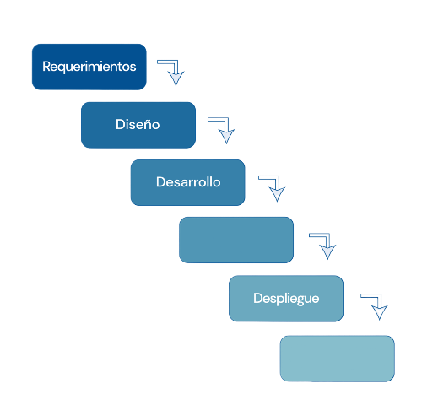
PROYECTO StockControl
Metodología
Tradicional cascada
Pruebas
Seguimiento

Slide 7
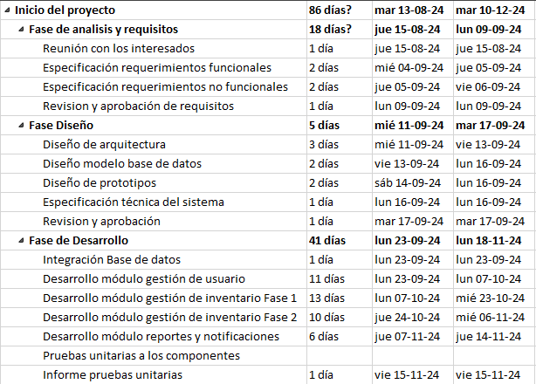
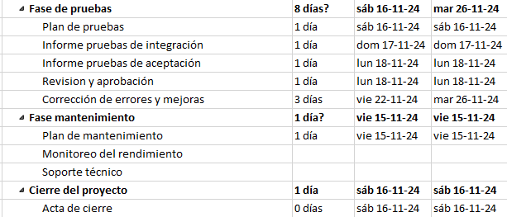
PROYECTO “StockControl”
Cronograma del proyecto

Slide 8




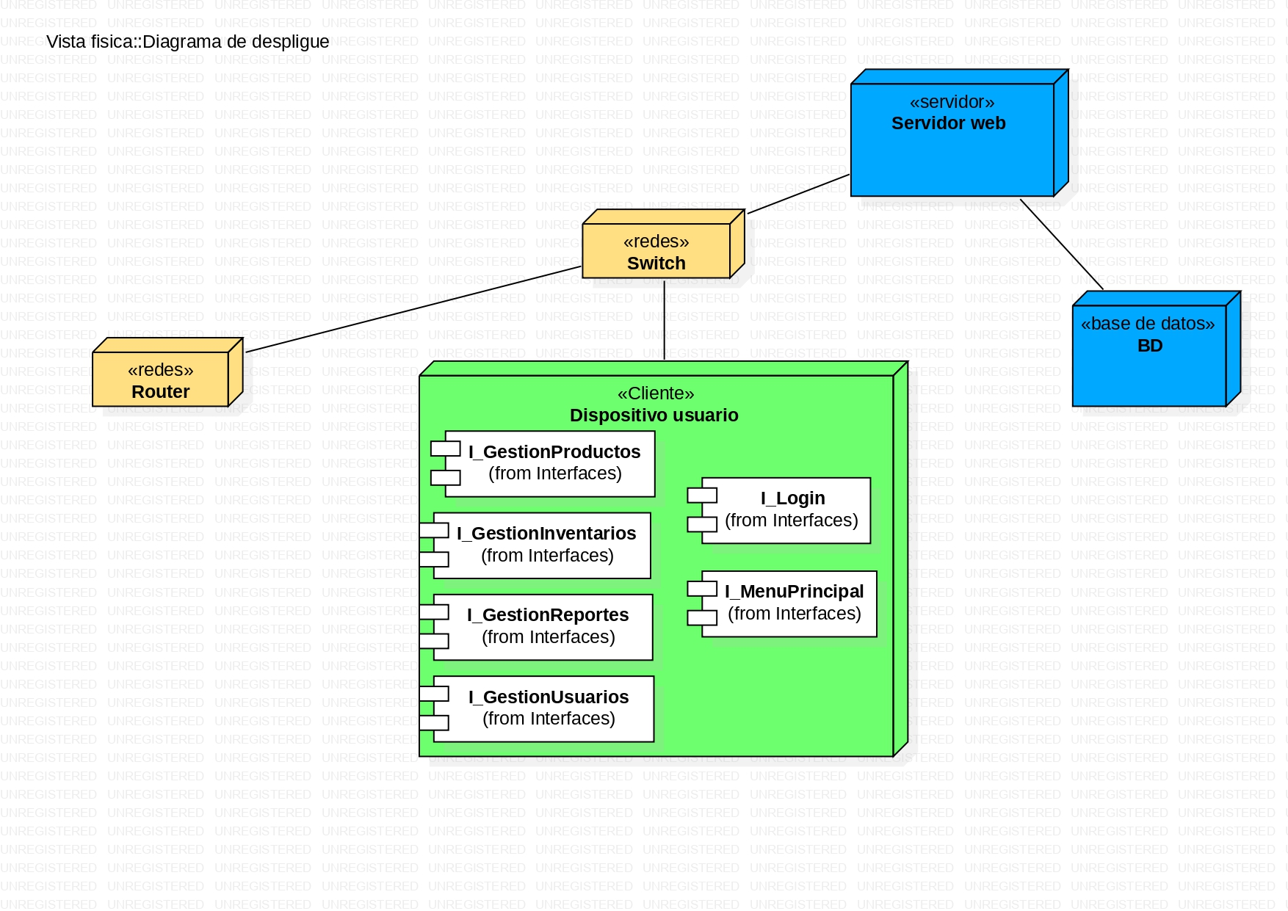




PROYECTO StockControl
Arquitectura

Slide 9
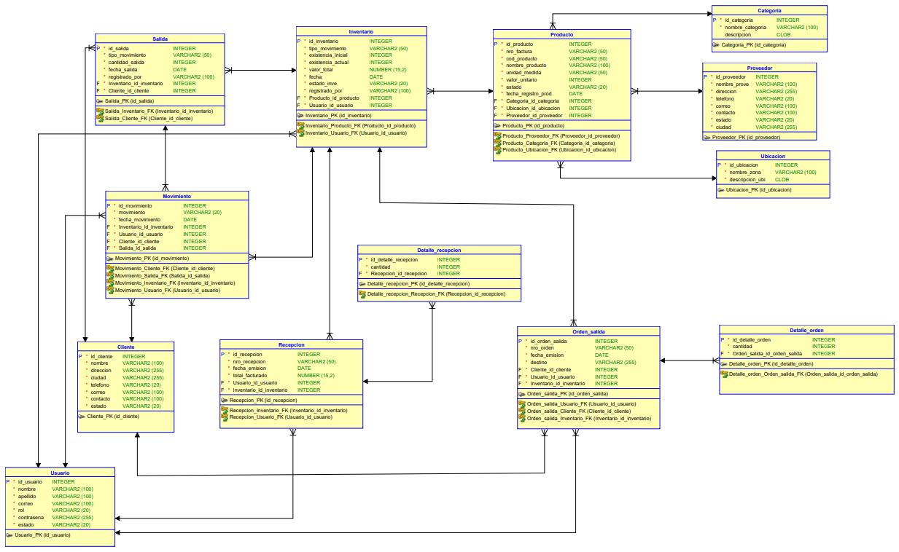
Modelo de datos
PROYECTO StockControl

Slide 10






PROYECTO StockControl
Tecnologías utilizadas
Frontend
Backend
Base datos

Slide 11
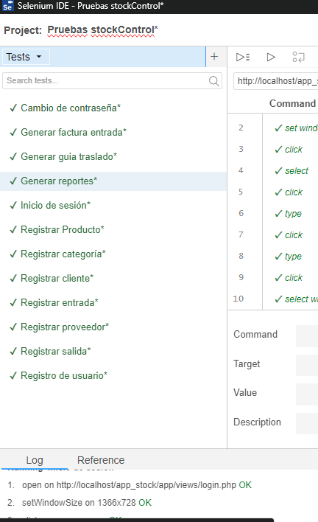
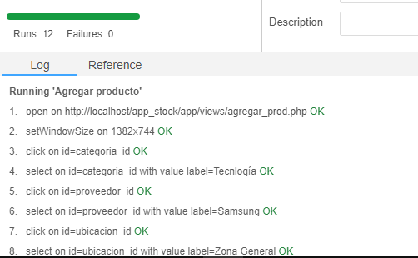
Resultados obtenidos
Pruebas totales: 17
Pruebas automáticas: 12
Pruebas restantes fueron realizadas de forma manual.

Slide 12
Obstáculos presentados durante el desarrollo del proyecto
Conocimiento en gestión de inventarios y bodegas.
Definición de los objetivos específicos.

Slide 13
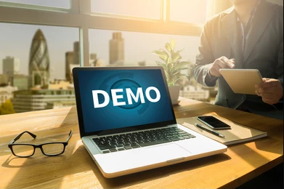

Slide 14

PREGUNTAS

